Slide 1
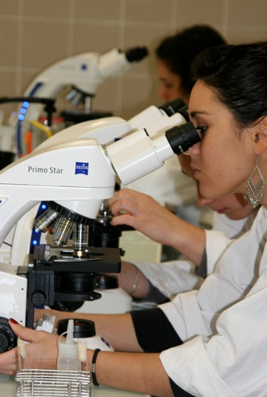
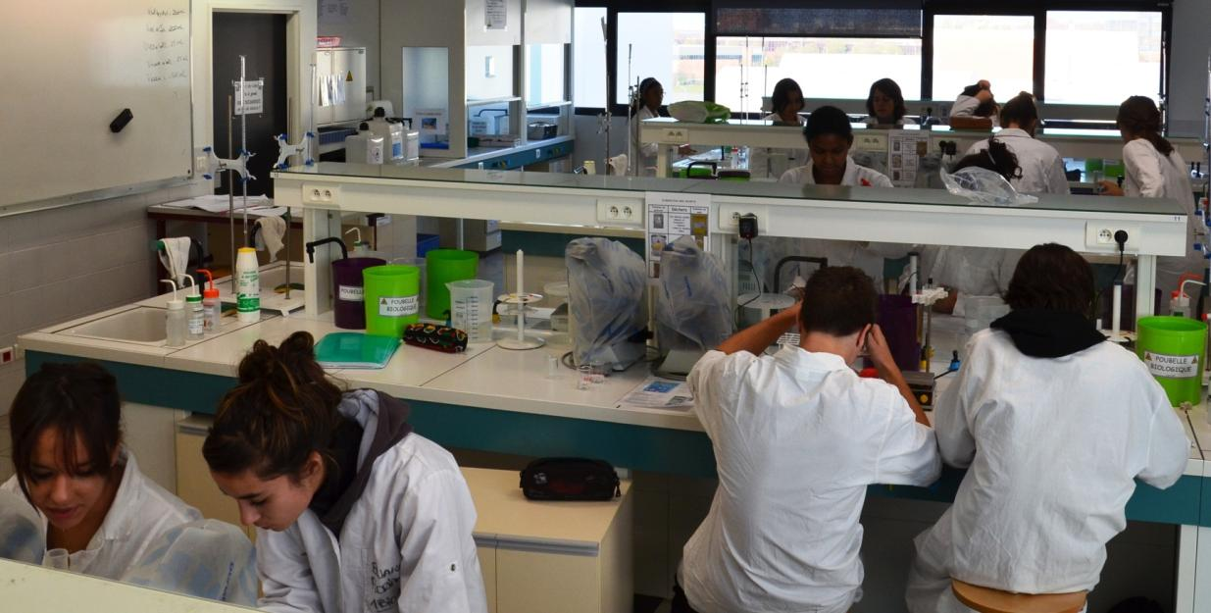
La série « Sciences et Technologies de Laboratoire »
spécialité biotechnologies

Slide 2
Sciences et Technologies de Laboratoire
La démarche technologique
A quoi cela sert ? Comment cela fonctionne ?
Des questions qui concernent l’élève pour mieux comprendre le monde dans lequel il vit :
le quotidien, le corps, la santé, la maison
l’actualité, la société, les métiers
Une démarche qui répond à la curiosité des élèves et donne du sens aux apprentissages

Slide 3
Sciences et Technologies de Laboratoire
La démarche expérimentale
au laboratoire
Analyser ou Produire
Réaliser un protocole :
permet de développer la rigueur et l’autonomie
permet de comprendre des concepts scientifiques et technologiques
Au cœur de la formation de l’élève, la pratique au laboratoire développe des compétences .

Slide 4
Sciences et Technologies de Laboratoire
Le projet technologique accompagné
Mener un projet collectif
Travailler en équipe, c’est échanger des idées, favoriser la complémentarité des talents.
Faire preuve d’initiative c’est imaginer des solutions techniques ou des hypothèses scientifiques à vérifier.
L’élève réalise un projet en s’appuyant sur les technologies de laboratoire

Slide 5
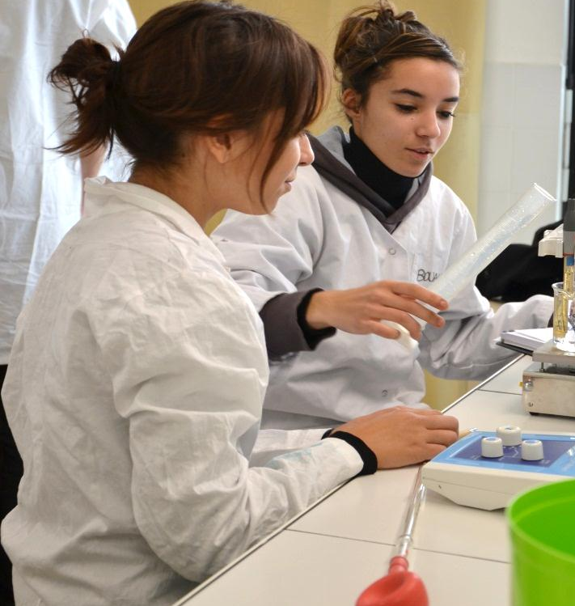
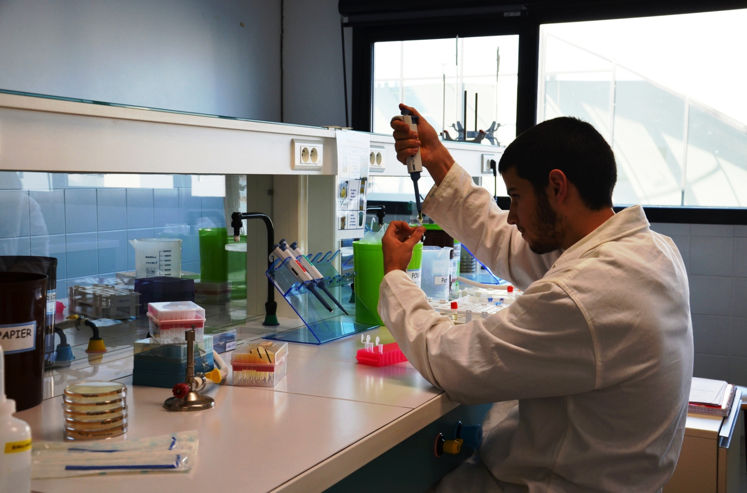
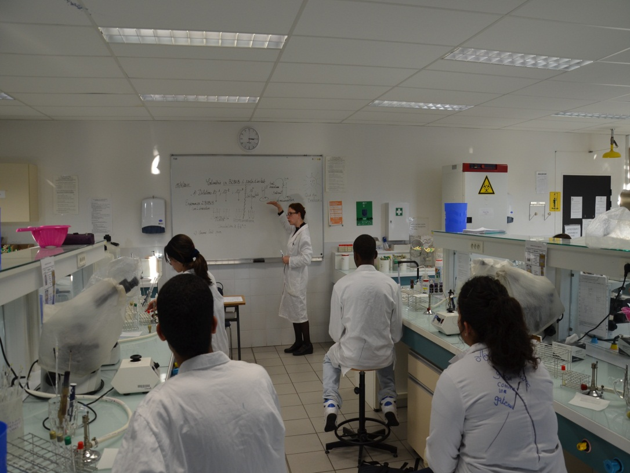
Sciences et Technologies de Laboratoire
Un enseignement des sciences par le concret
Faire
Savoir
Savoir Faire
Comprendre
Notes:
La pratique expérimentale s’appuie sur un savoir faire, lorsque l’élève fait , il comprend et acquiert un savoir. Il renforce également son savoir faire et développe des compétences qui intègrent savoirs et savoir faire.

Slide 6
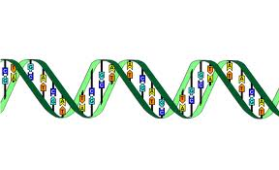
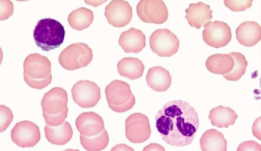
La série STL biotechnologies
Des concepts et des compétences transversales
Chimie Biochimie Sciences du Vivant
Approche concrète du vivant : molécule, cellule, organisme
Mesures et instrumentation
Esprit critique : juger de la validité des mesures
Enseignement technologique en langue vivante
Pratiquer la langue dans la discipline choisie
Un socle de compétences scientifiques et technologiques commun aux activités du laboratoire
Notes:
Ces trois enseignements sont communs aux deux spécialités de la série STL. Elles font partie de la culture fondamentale pour des sciences expérimentales et des connaissances en biologie et chimie, un socle scientifique commun. Et des connaissances en biologie utiles à tout citoyen. Le troisième permet de pratique la langue à l’oral et à l’écrit pour renforcer des compétences linguistiques dans la discipline du choix de l’élève

Slide 7
La série STL biotechnologies
Interdisciplinarité centrée sur l’enseignement de spécialité
Biotechnologies
Mesures et instrumentation
Mathéma
tiques
ETLV
Physique
Chimie
Chimie Biochimie Sciences du vivant

Slide 8
La série STL biotechnologies
Une série équilibrée
32h
Des enseignements technologiques variés
13h en première
15 h en terminale
Biotechno
6h
Biotechno
10h
Un enseignement de spécialité cœur de formation :
Biotechnologies
Chimie biochimie sciences du vivant 4h
Chimie biochimie sciences du vivant 4h
Mesures et instrument 2h
32h
Enseignement Général
19h
LV1 Techno 1h
LV1 Techno 1h
Enseignement Général
17h
Des enseignements généraux renforcés
19h en première
17 h en terminale
1ère
Term.
Notes:
Une organisation pédagogique permettant de dégager du temps pour les activités concrètes au laboratoire , conditions nécessaire pour l’apprentissage . Ici la démarche inductive permet à l’élève de comprendre en pratiquant.
Les heures en groupes à effectifs réduits est calculé sur la base de 30 élèves *16/29 soit 17 heures, contre 10 heures en section S, le différentiel étant prévu pour les activités pratiques au laboratoire essentiellement.
Un enseignement général renforcé qui permet les réorientations en fin de première (stages passerelle mis en place à l’issue du conseil de classe)
Des Enseignements technologiques transversaux pour STL
L’acquisition de compétences technologiques plus transversales,

Slide 9
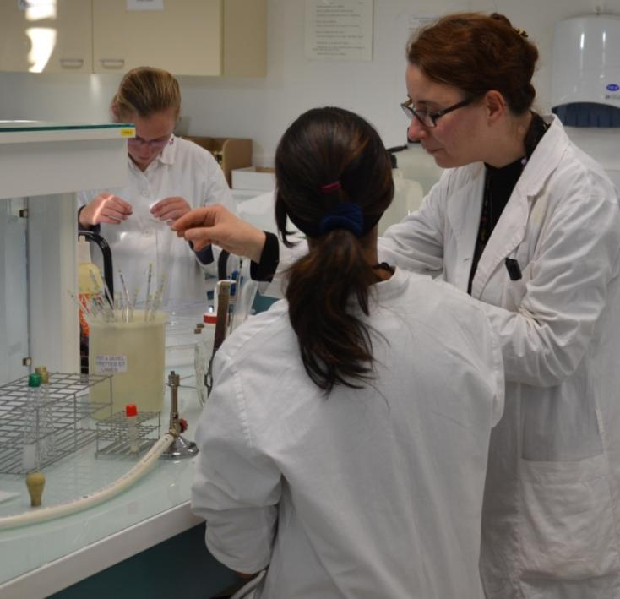
La série STL biotechnologies
Une pédagogie de l’accompagnement
Une proximité élève-professeur pour un véritable accompagnement côte à côte
Plus de la moitié des enseignements en groupes restreints pour une pratique expérimentale en laboratoire.
Notes:
Le professeur accompagne l’élève au cours des expériences au laboratoire et réfléchit avec lui pour pratiquer la démarche expérimentale. Cette accompagnement permet l’acquisition progressive d’une autonomie

Slide 10
La série STL biotechnologies
« Apprendre autrement pour réussir ses études scientifiques »
Enseignement Supérieur
Bac STL biotechnologies Une approche
concrète
expérimentale
qui s’appuie sur le vivant.
S’appuyer sur la technologie pour acquérir les bases scientifiques nécessaires à la réussite dans l’enseignement supérieur
Sciences
Techno.

Slide 11
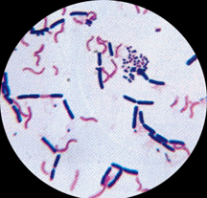
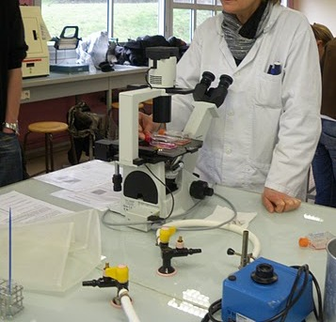
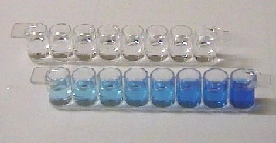
La série STL biotechnologies
La Technologie du vivant au service de l’homme
Maladies infectieuses
et génétiques
Agronomie
Bactéries, enzymes, ADN, cellules, anticorps
Contrôle d’un produit alimentaire
OGM
Santé, Environnement, Bio-Industries, Recherche

Slide 12
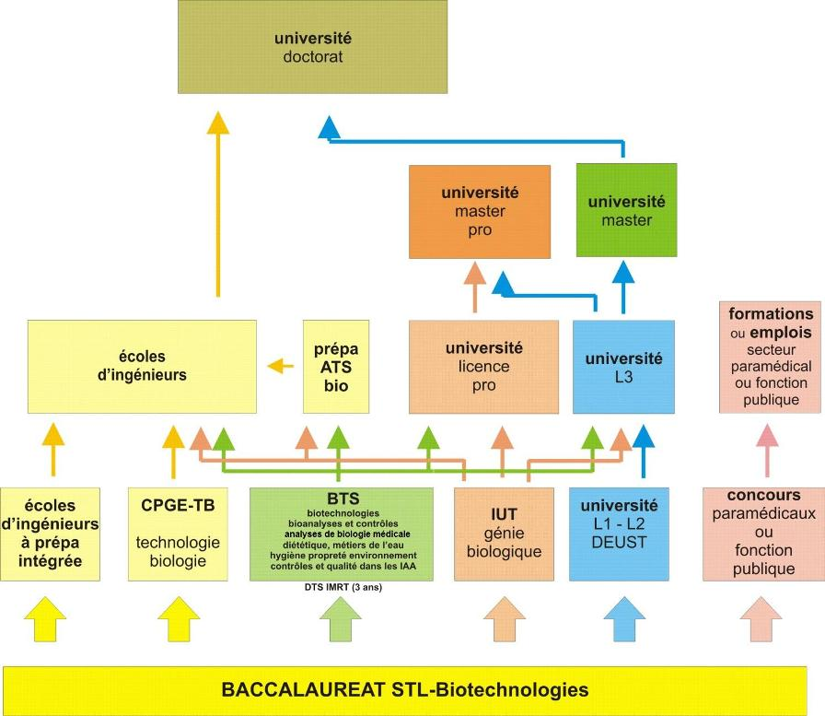
La série STL biotechnologies
Les poursuites d’études
Notes:
Des poursuites d’études variées dans le domaine de la biologie et des sciences :
des BTS à l’université en passant par les études paramédicales et les écoles d’ingénieur.

Slide 13
Ressources internet
Diaporamas, plaquette, affiches, vidéo:
www.genie-bio.ac-versailles.fr

